Slide 1
Sergančio vaiko bei jo tėvų psichologinė būsena
Kas plika akimi nematoma ir plika logika nesuprantama
Rugilė Kazlauskaitė
Labdaros paramos fondo „Saulės smiltys“ psichologė

Slide 2
Kaip jaučiasi tėvai, išgirdę vaiko diagnozę:
Baimė dėl vaiko ateities – ar liga turės pasekmių?
Baimė, kaip mano vaikas ištvers gydymą?
Nerimas/pyktis, nes reikės pasitraukti iš kasdienybės
Kaltė – gal aš kažką ne taip padariau
Nerimas – kaip vadins mano vaiką? Kaip vadins mane? Ką aš turiu daryti gydymo procese?

Slide 3
Kaip jaučiasi vaikas, patekęs į ligoninę:
Nerimas dėl pasikeitusios aplinkos
Nerimas dėl fizinių pojūčių, fizinių pasikeitimų
Kaltė ir baimė – kas su manimi negerai, kad aš sergu?
Pyktis ant suaugusiųjų, kad jie neapsaugojo
Pyktis/liūdesys, kad gyvenimas nėra jam palankus
Pareiga būti optimistu
Baimė, kad negrįš namo (mažam vaikui)
Pojūtis, kad tai, kas vyksta ligoninėje, yra svarbiausia

Slide 4
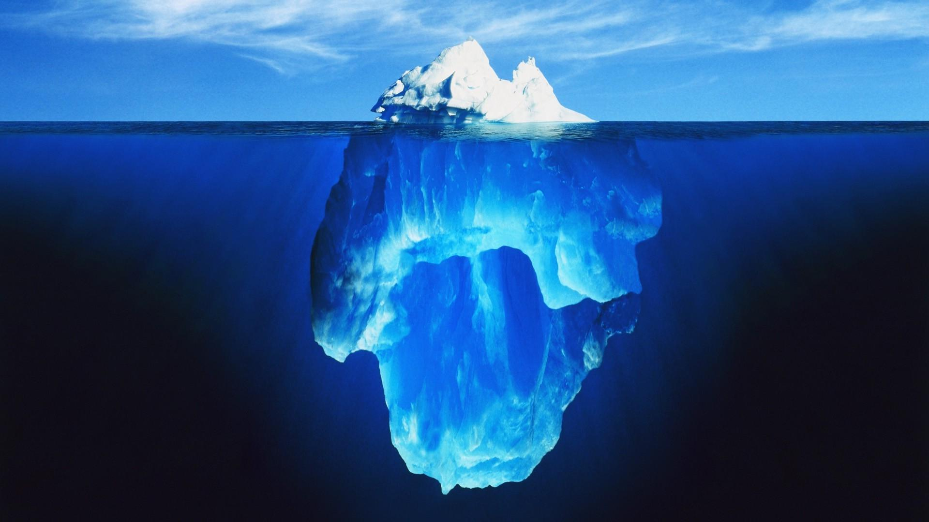
Kodėl vaikai ir tėvai ne visada pasako, ką jie jaučia?
Todėl, kad ne visada gali suprasti savo jausmus
Nenori pripažinti, kad jaučia kažkokį jausmą
Nenori pripažinti realybės, kokia ji yra

Slide 5
Dažnai pasitaikantys sergančių vaikų ginybos mechanizamai
Neigimas
Intelektualizacija
Regresija
Išsišokanti elgsena

Slide 6
Ką gali padaryti žmonės, esantys arti sergančių vaikų ir jų tėvų?
Pamėginti išgirsti, kaip jie supranta savo ligą ir gydymą
Atsakyti į kiek įmanoma daugiau klausimų?
Leisti vaikui suprasti, kad visos jo emocijos bus priimtos ir laikinos

Slide 7
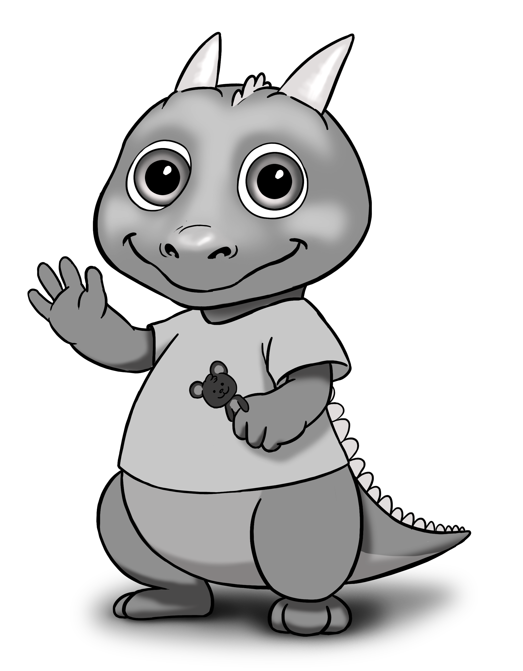
Drakonas Jonas ligoninėje
Knyga vaikams apie ligonines

